Slide 1

FACEBOOK: Centar za volontiranje i humanitarni rad FOI
INSTAGRAM: centar.za.volontiranje.foi

Slide 2
Akademska godina 2022./23.
240 volonterska sata
30 volontera

Slide 3
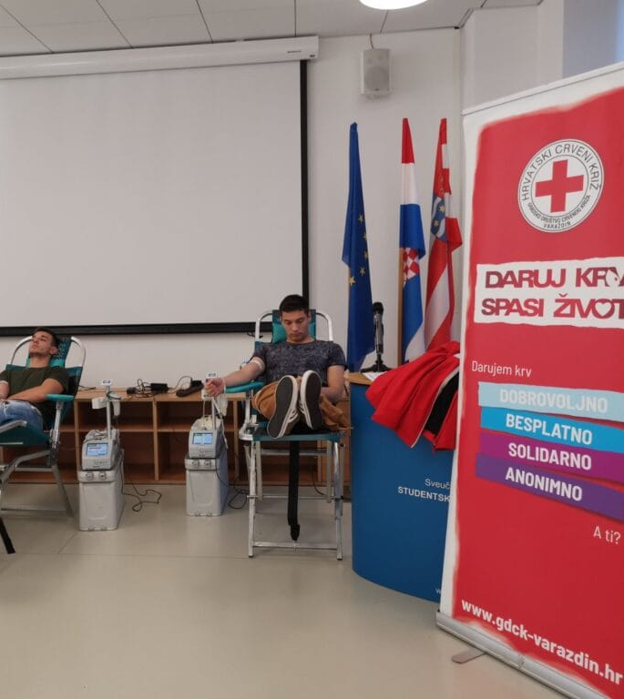
Dobrovoljno darivanje krvi
Dana 24. listopada 2023. godine održala se akcija dobrovoljnog darivanja krvi za studente i djelatnike Fakulteta organizacije i informatike.

Slide 4
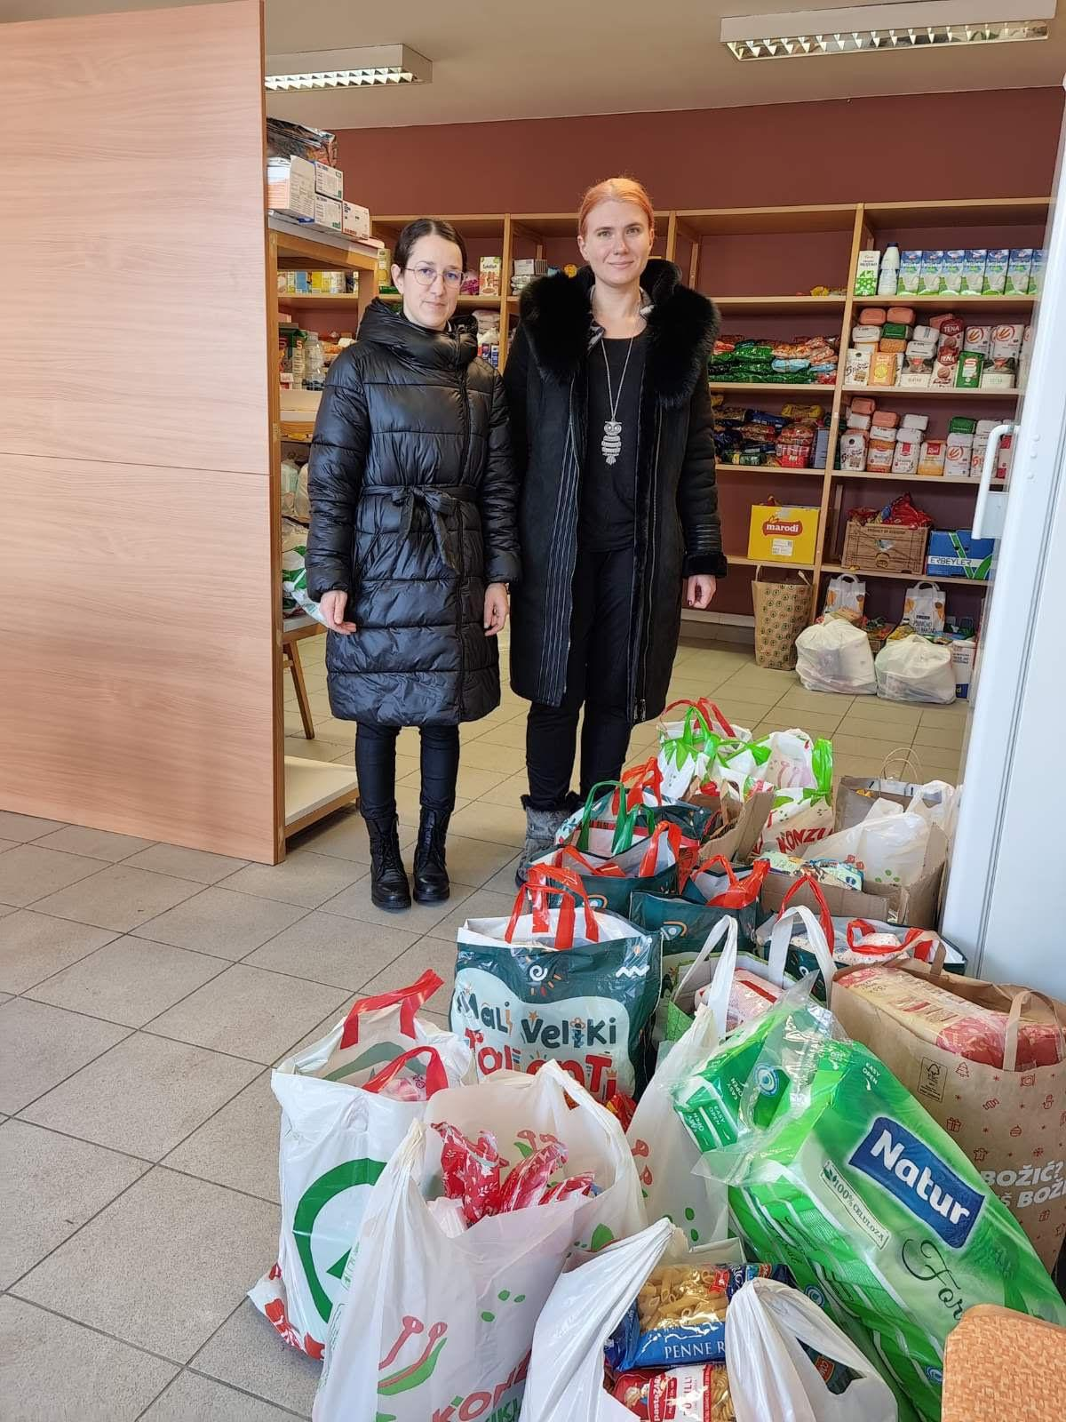
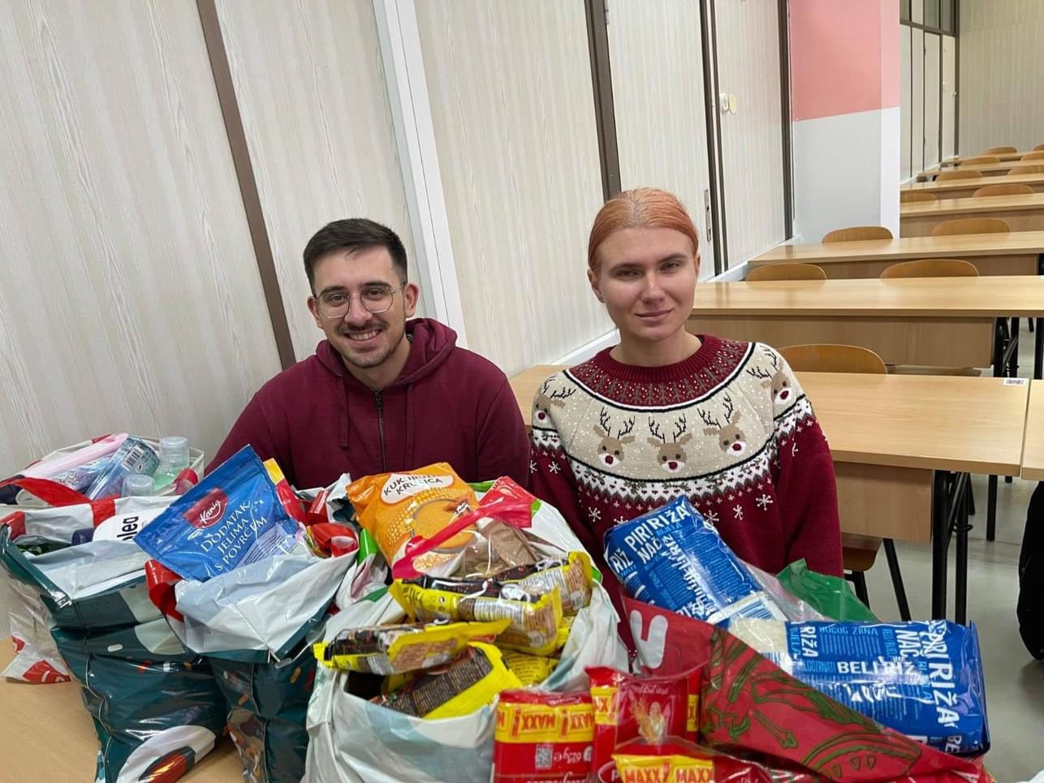
Humanitarna akcija
U organizaciji Studentskog zbora FOI provedena je Božićna humanitarne akcija prikupljanja hrane i higijenskog pribora za korisnike Socijalne samoposluge Kruh Sv. Antuna u prosincu 2023. godine.

Slide 5

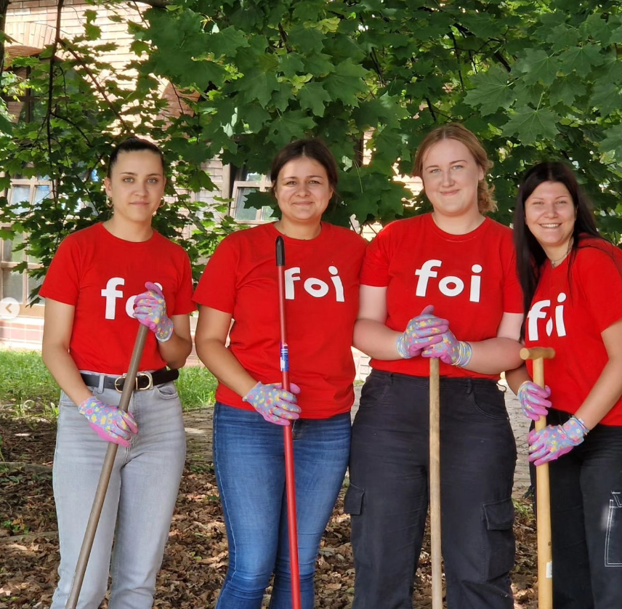
Hrvatska volontira
Volonteri FOI-ja su se 27.5.2024. tradicionalno odazvali na nacionalnu volontersku akciju „Hrvatska volontira“ i obilježili je akcijom čišćenja i uređenja okoliša Fakulteta.

Slide 6
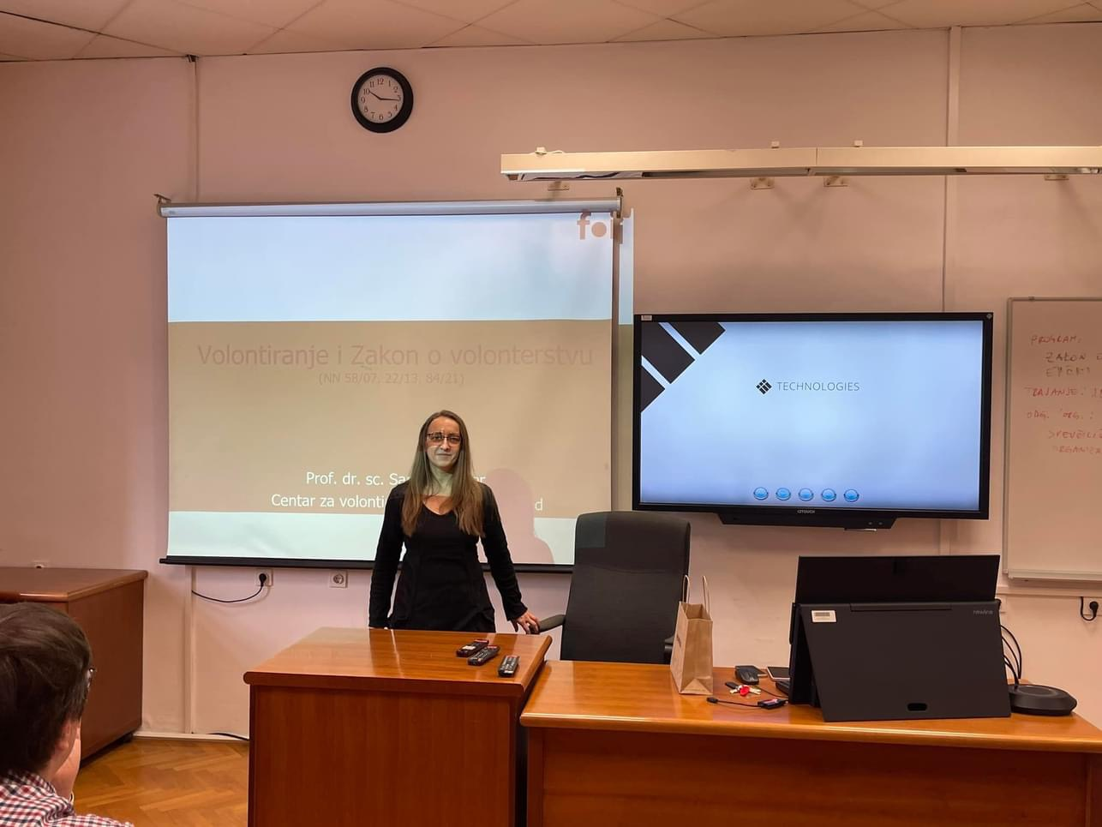
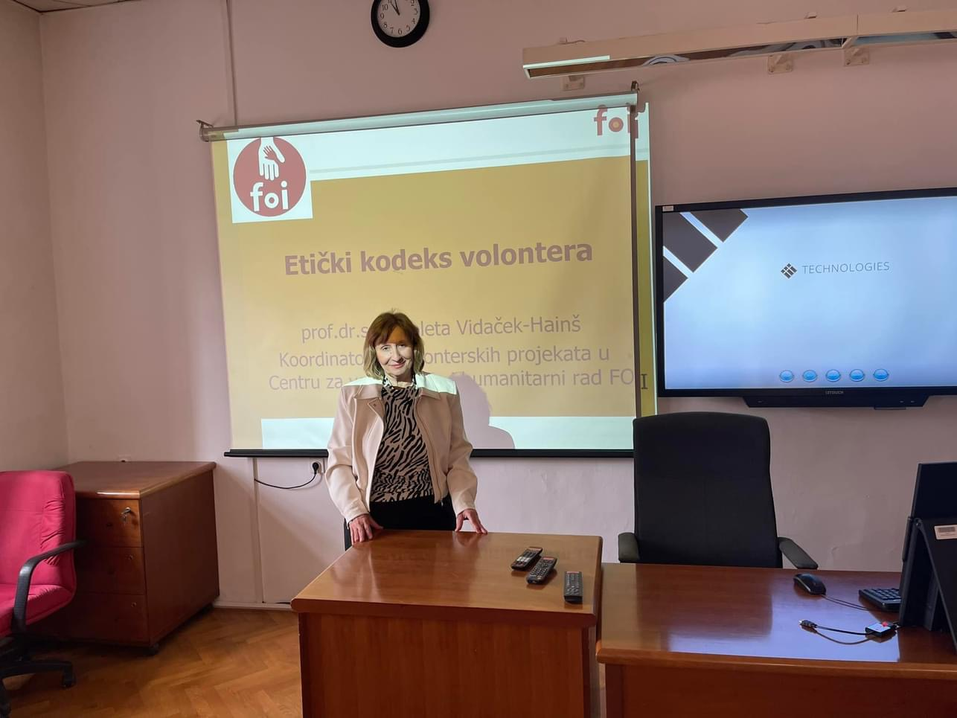
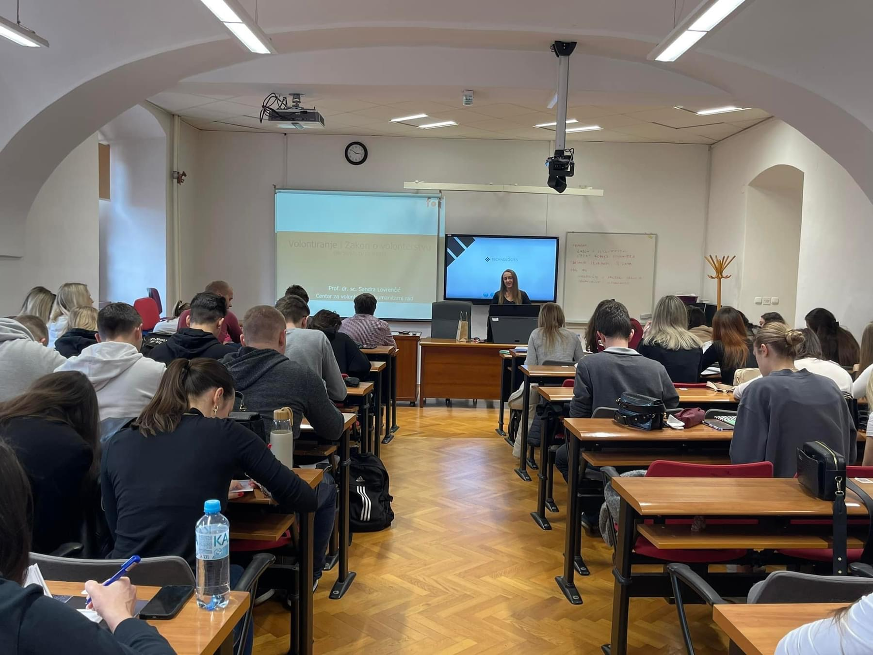
Edukacije i informiranje
U sklopu kolegija Socijalno poduzetništvo nositeljica izv.prof.dr.sc. Kristine Detelj i izv.prof.dr.sc. Irene Konecki održana je edukacija za volontere s temama Zakon o volonterstvu i Etički kodeks volontera. Dio volontera uključivao se u sklopu ovog kolegija u volontiranje izvan Fakulteta.

Slide 7
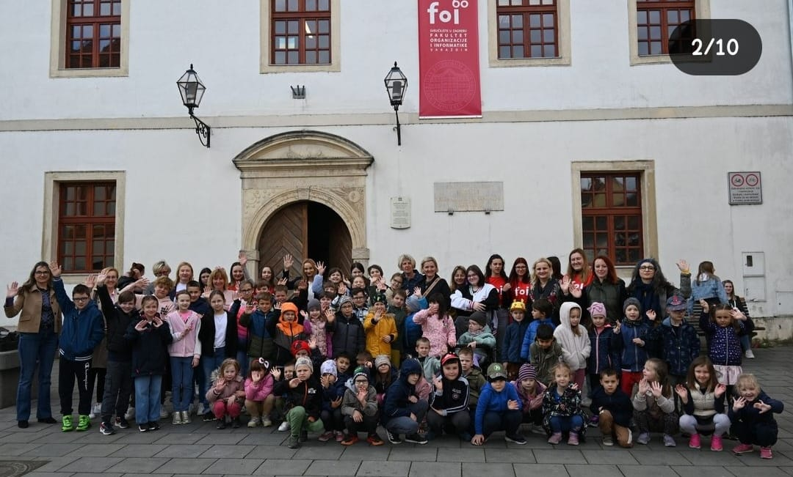
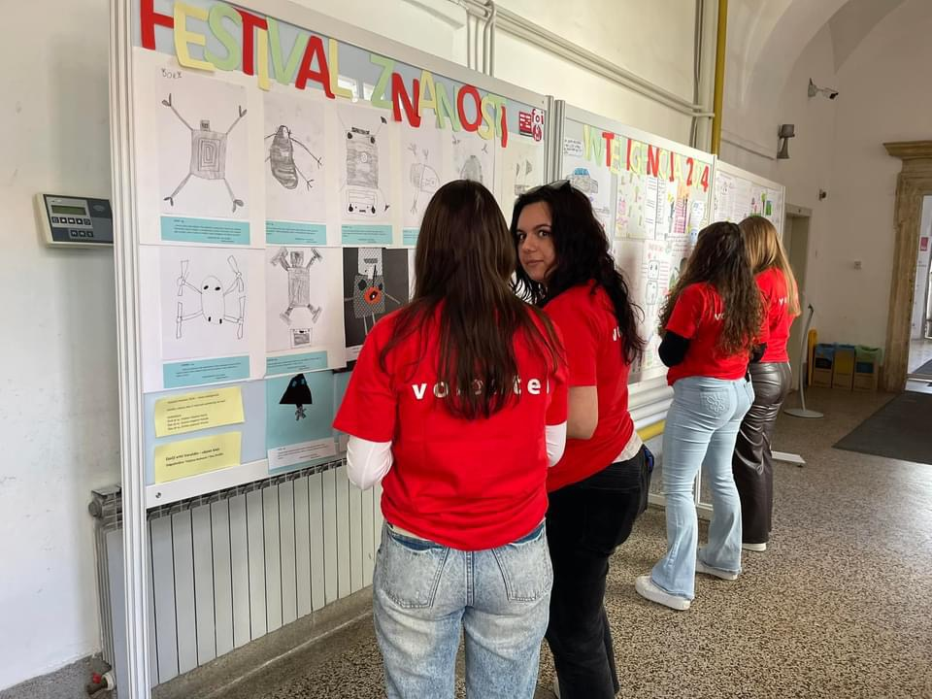
Festival znanosti
CZVHR FOI redovito se uključuje u nacionalnu manifestaciju Festival znanosti, u sklopu kojeg je organizirana digitalna izložba likovnih radova djece predškolskog i učenika osnovnoškolskog uzrasta. Ovogodišnja tema bila je „Jesu li računala pametnija od nas?“ (22.-27.4.2024.).

Slide 8

Festival znanosti

Slide 9
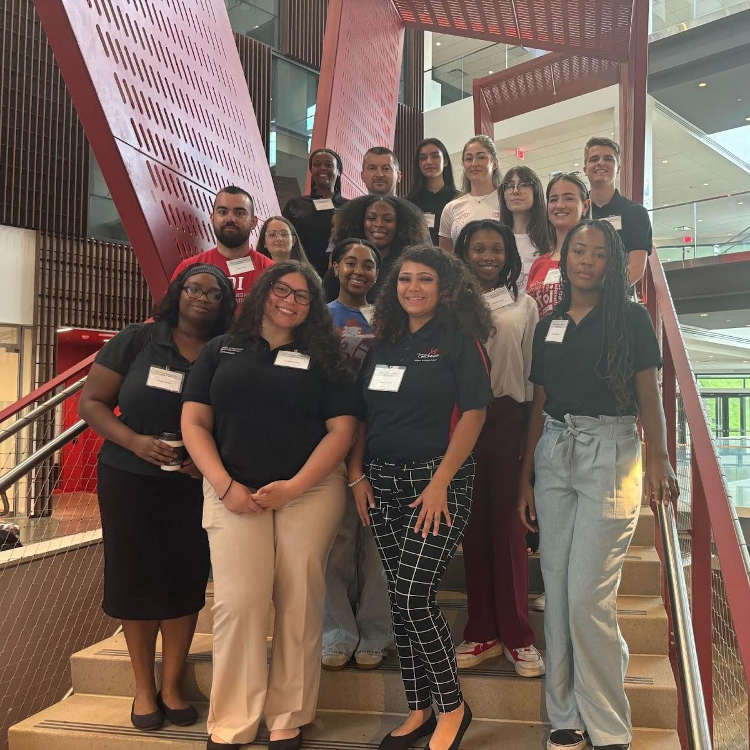
12. Studentski simpozij o interkulturalnom učenju
Na Sveučilištima University of Cincinnati, OH, USA, Indiana State University, IN, USA i DePaul University, Chicago, IN, USA održan je 12. Studentski simpozij o interkulturalnom „Research Topics and Intercultural Learning in the International Context“ (10.7.-22.7.2024.)

Slide 10
Tim Centra za volontiranje i humanitarni rad FOI 2022./23.
prof. dr. sc. Sandra Lovrenčić - voditeljica Centra
prof. dr. sc. Violeta Vidaček - Hainš - koordinatorica volonterskih aktivnosti
Patra Stojaković, pstojakov21@student.foi.hr – koordinatorica volontera
FACEBOOK: Centar za volontiranje i humanitarni rad FOI
INSTAGRAM: centar.za.volontiranje.foi

Slide 11
HVALA SVIM VOLONTERKAMA
I
VOLONTERIMA NA SUDJELOVANJU !

